Slide 1




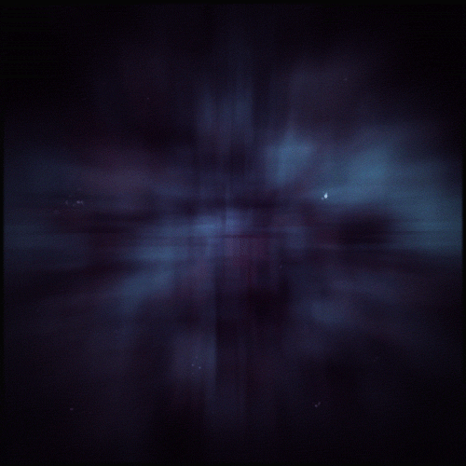
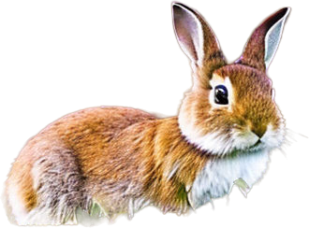
CREACIONES YULS
Imágenes AI sin lucro
También está un poema
Del inolvidable Buesa.
COMO VIOLETAS
NICOLA DI BARI

Slide 2






Slide 3




Slide 4


Slide 5
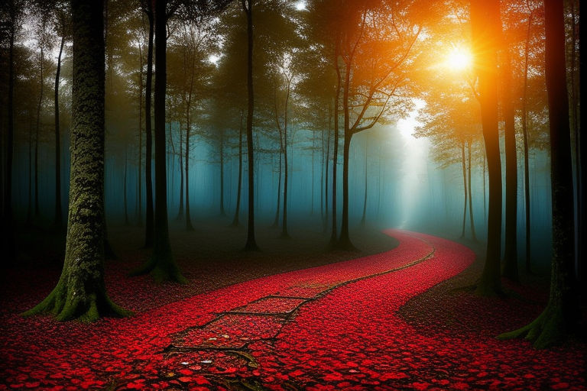
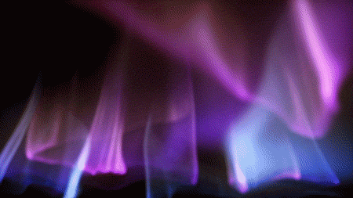


Slide 6
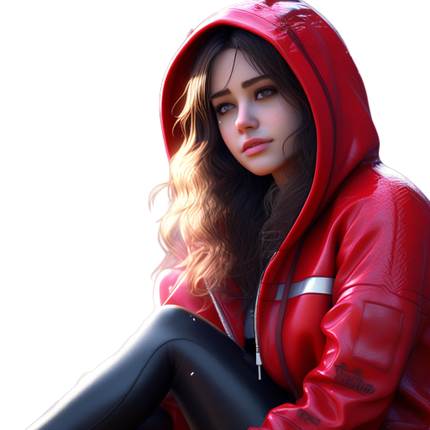
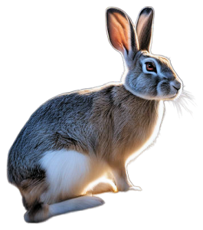

Slide 7
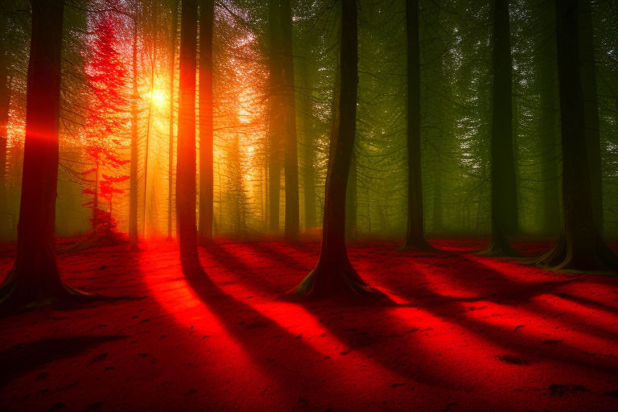

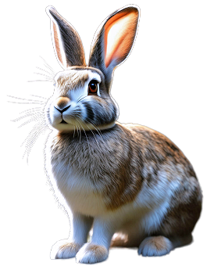

Slide 8


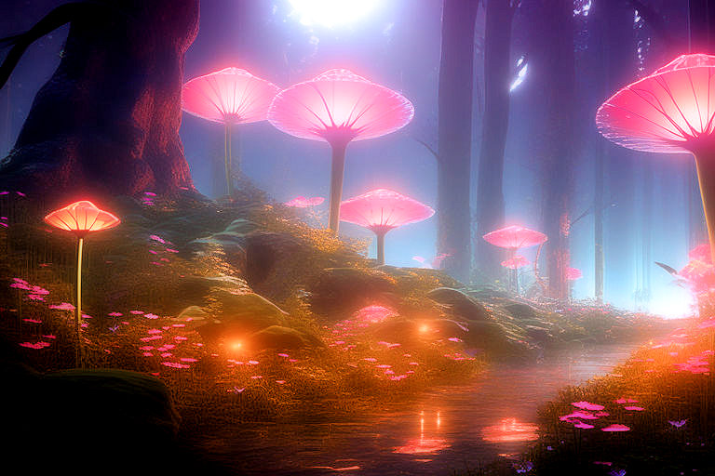




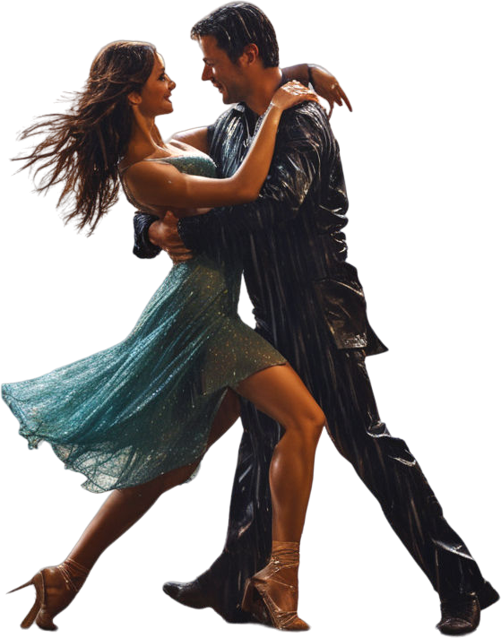

Slide 9
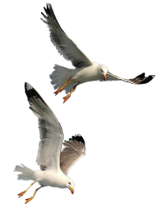


ACUÉRDATE DE MÍ
Cuando vengan las sombras del olvido
a borrar de mi alma el sentimiento,
no dejes, por Dios, borrar el nido
donde siempre durmió mi pensamiento.

Slide 10
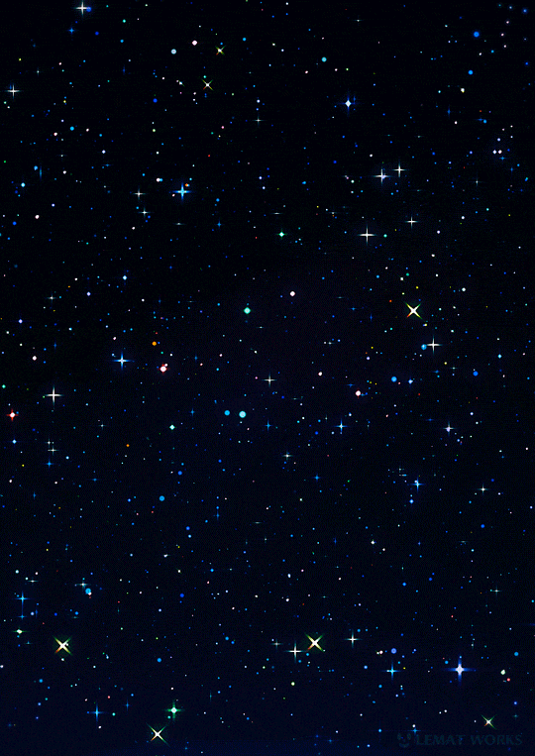

Si sabes que mi amor jamás olvida
que no puedo vivir lejos de ti
dime que en el sendero de la vida
alguna vez te acordarás de mí.
Cuando al pasar inclines la cabeza
y yo no pueda recoger tu llanto,
en esa soledad de la tristeza
te acordarás de aquel que te amó tanto.
No podrás olvidar que te he adorado
con ciego y delirante frenesí
y en las confusas sombras del pasado,
luz de mis ojos, te acordarás de mí.
El tiempo corre con denso vuelo
ya se va adelantando entre los dos
no me olvides jamás. ¡Dame un recuerdo!
y no me digas para siempre adiós.
José Ángel Buesa

Slide 11







¿Te ha gustado?
Puedes ver más entrando
Aquí
Además puedes recibir powerpoints en tu correo electrónico suscribiéndote aquí:

